Slide 1

第12课 我有一个梦想

Slide 2
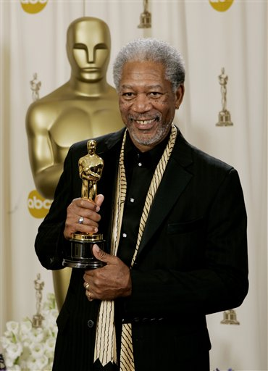
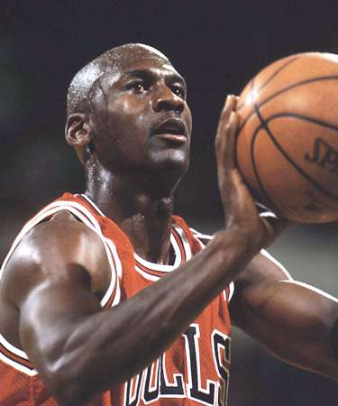
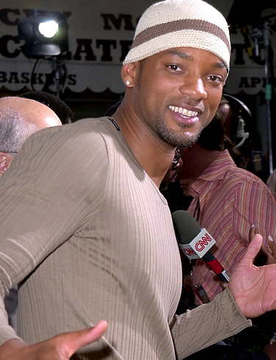
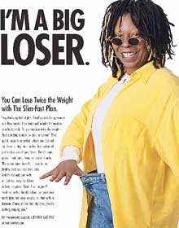
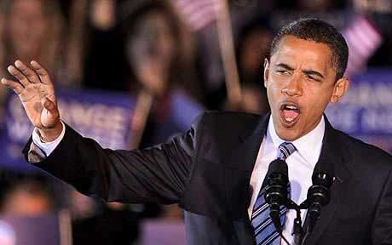
安南
乔丹
威尔史密斯
托妮.莫里森
美国第一位黑人总统-奥巴马

Slide 3
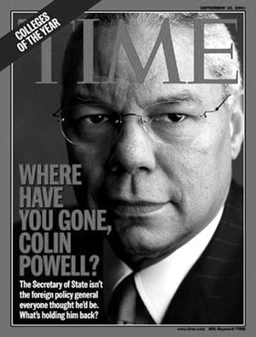
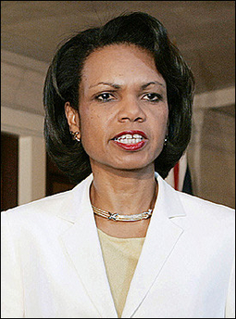
鲍威尔
赖斯

Slide 4
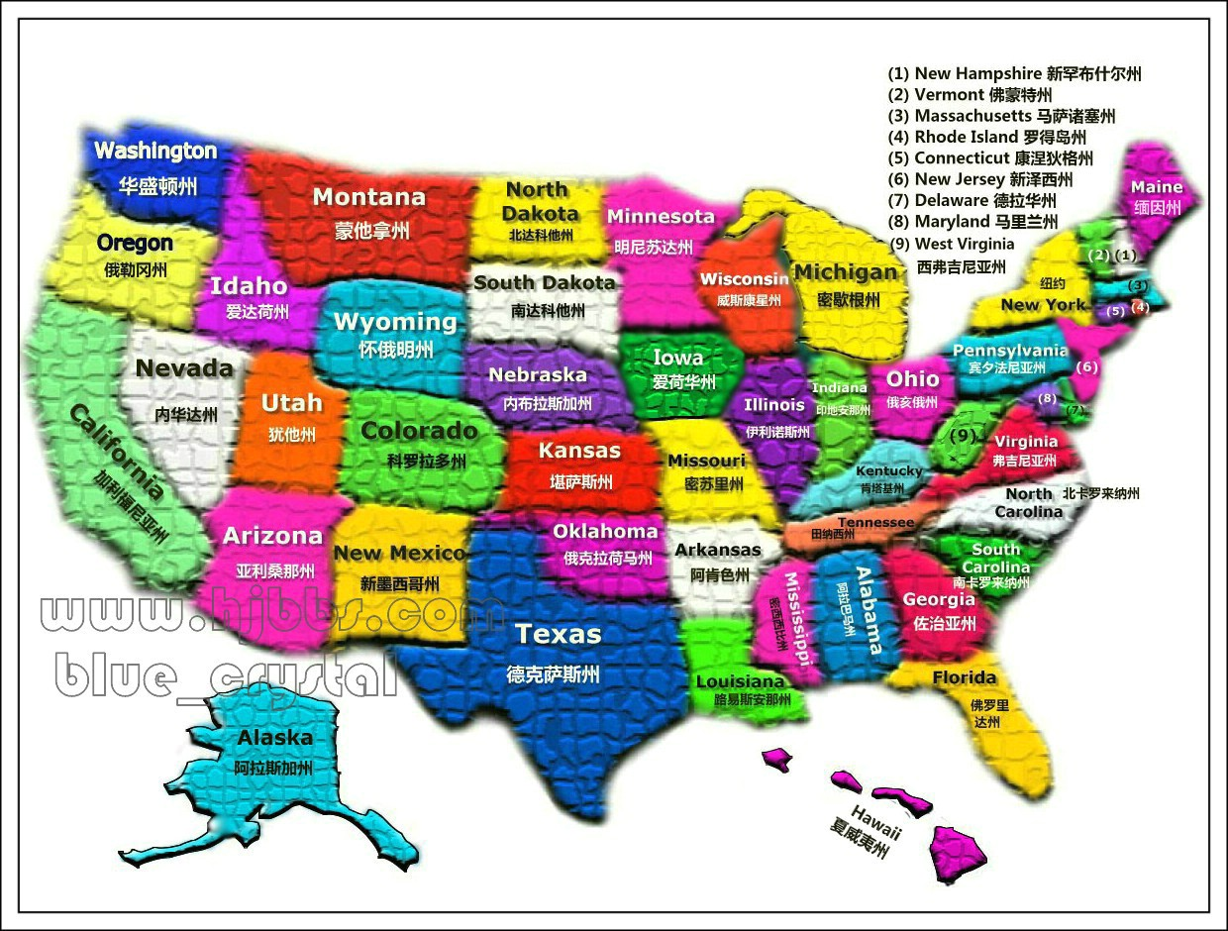

Slide 5
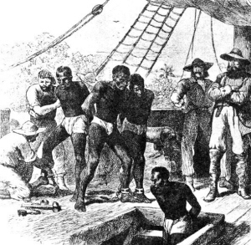

Slide 6
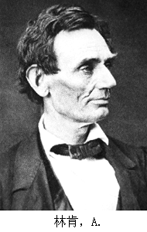
背景简介
从16世纪中期开始，欧洲殖民者就开始掳掠非洲黑人，把他们贩卖到美洲为奴，以弥补美洲劳动力的不足。
这种惨无人道的奴隶贸易持续了大约400余年。直到1783年，美国的建国者决定废除奴隶贸易，但黑人的地位依然非常地下。南北战争以后，当时的总统林肯签署了《解放黑奴宣言》，奴隶终于在法律上获得自由。
美国总统 林肯

Slide 7
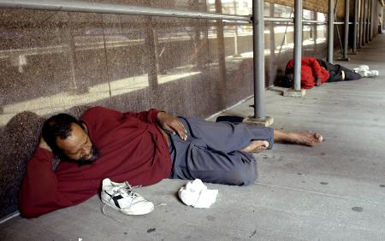

Slide 8
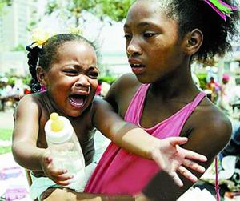

Slide 9
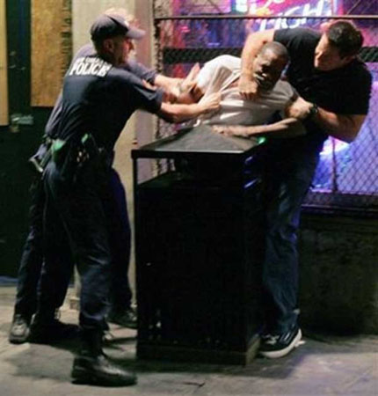
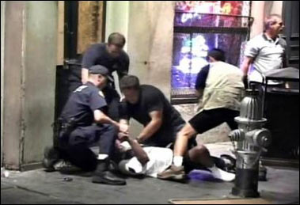
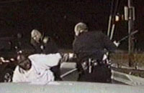
美国黑人公然受到白人虐待

Slide 10
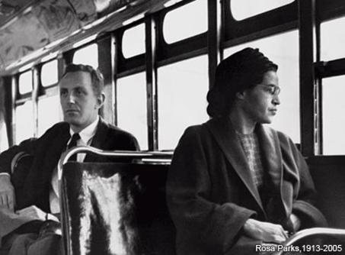
→南部一名黑人妇女拒绝让座给白人而被捕的事件，激起持续的抗议行动。

Slide 11
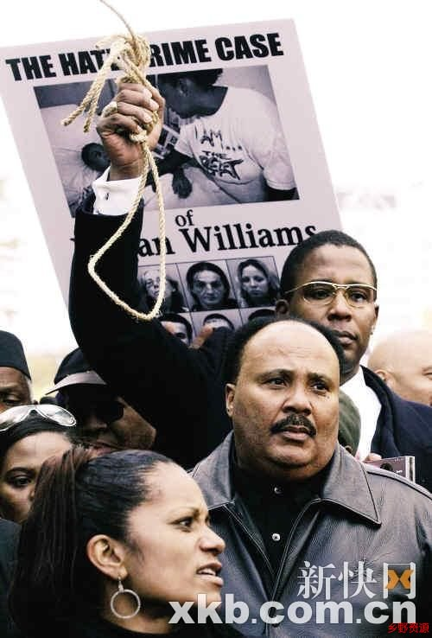
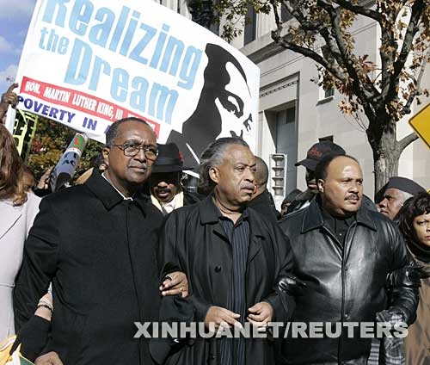
美国的黑人在20世纪50年代，展开争取民权的运动。当时在教会当传道士的马丁.路德.金（Martin Luther King），也投入争取黑人民权运动的行列，并成为了民权运动的领袖。

Slide 12
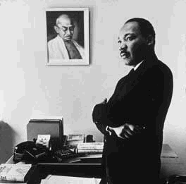
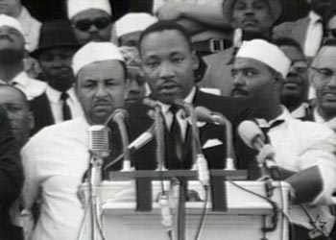
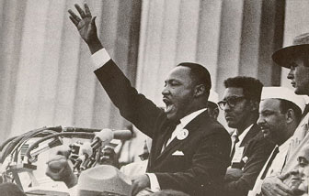
美国黑人民权运动领袖
马丁·路德·金

Slide 13
作者简介:
马丁· 路德· 金 （1929—1968）
神学博士，牧师，美国民权运动领袖。
1964年他获得了诺贝尔和平奖。他将全部奖金（54600美元）献给了自由运动。1964年通过的新的民权法案,规定凡是接受美国政府资助的组织都必须平等地对待黑人。1965年一项新的选举权法案成立，从那以后,所有黑人都享有选举权。
要争取正义与和解,而不是争取胜利。——马丁· 路德· 金

Slide 14
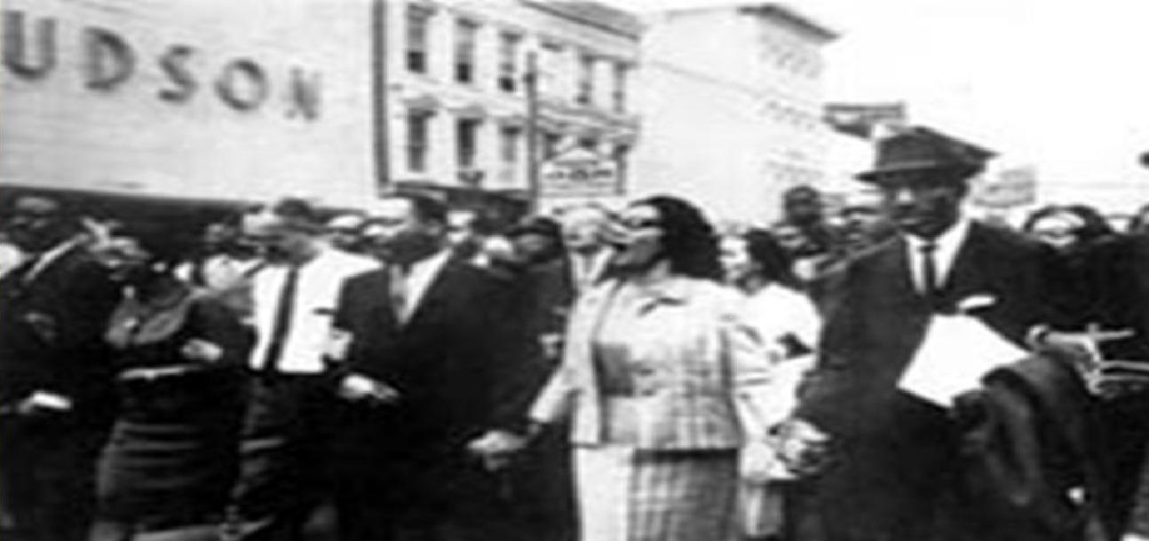
１９６３年８月２３日，马丁·路德·金组织了美国历史上影响深远的“自由进军”运动。他率领一支庞大的游行队伍向首都华盛顿进军，为全美国的黑人争取人权。他在林肯纪念堂前向２５万人发表了著名的演说《我有一个梦想》，为反对种族歧视、争取平等发出呼号。马丁·路德·金走在游行队伍的最前列（左四）

Slide 15
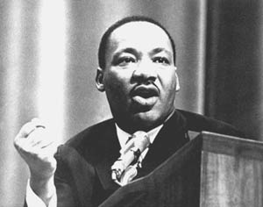
《我有一个梦想》演讲现场

Slide 16
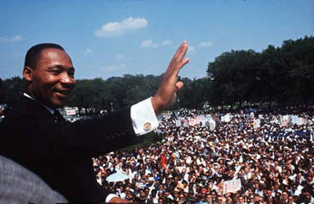
《我有一个梦想》演讲现场

Slide 17
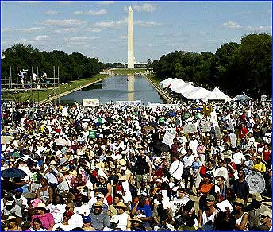
演讲现场

Slide 18
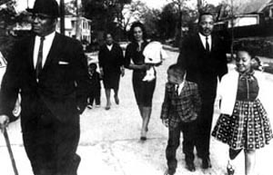
一家人在亚特兰大街头漫步

Slide 19
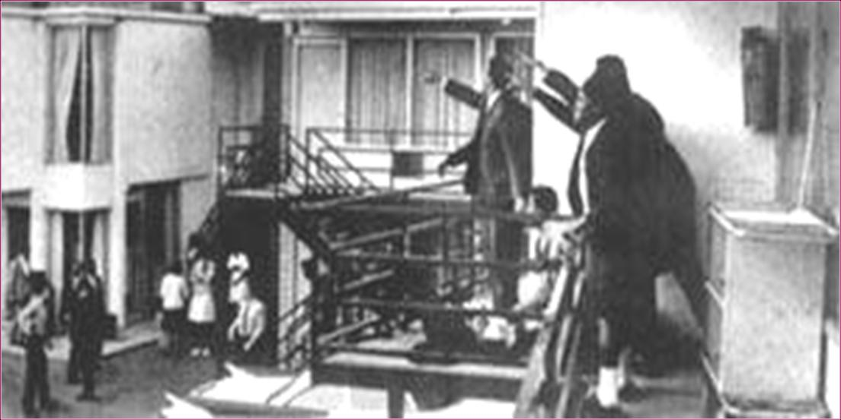
1968年4月4日，马丁·路德·金在旅馆的阳台上遇害。

Slide 20
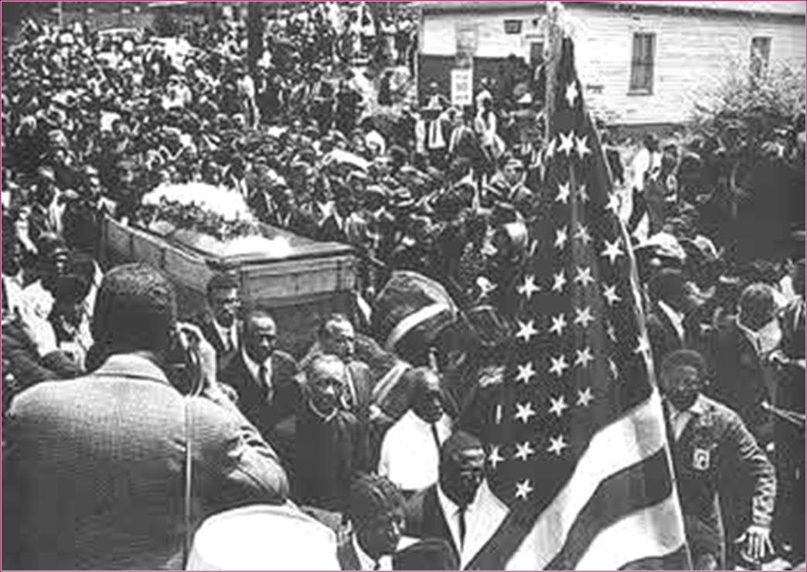
1968年4月9日，哀悼的人们挤满了佐治亚洲亚特兰大市的街道，注视着骡子载着入殓（liàn）的棺椁（guǒ）从教堂缓缓走向该市莫尔豪斯学院的纪念公墓。

Slide 21
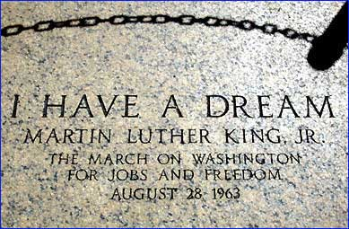
刻有马丁-路德-金演讲时间主题简要背景的石刻

Slide 22
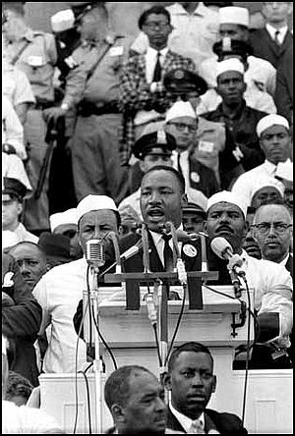
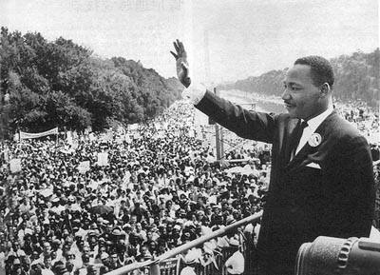
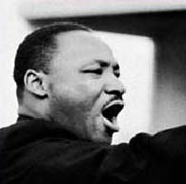
我们的目标,决不是击败或羞辱白人,正相反,我们要赢得他们的友谊和理解.

Slide 23
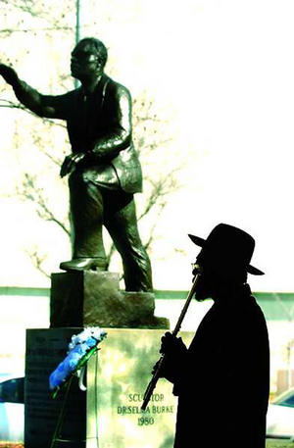
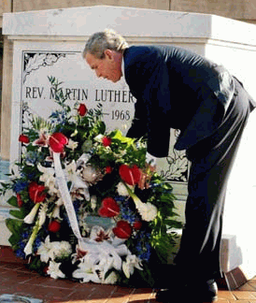
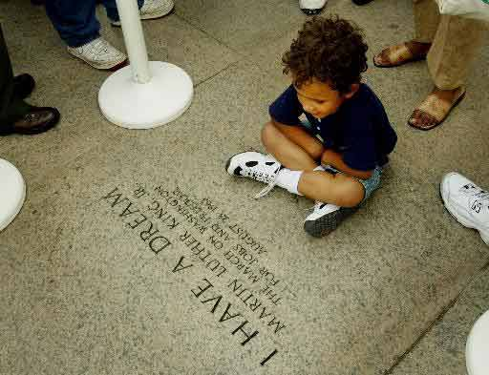
这位被誉为“黑人之音”的造梦者将永远留在人们的心中
一次使全世界永难忘怀的游行
一场令全世界刻骨铭心的演说
一次使全世界永难忘怀的游行
一场令全世界刻骨铭心的演说
Notes:
第

Slide 24
检查预习
骇人听闻：使人听了感到十分震惊。
义愤填膺：形容心中充满了愤怒。
安之若素：安定镇静，跟平常一样。
心急如焚：心里急得像火烧一样。形容十分焦急。
摇摇欲坠：摇摇晃晃，就要落下来。比喻地位或基础极不稳固，马上就要垮台的样子。

Slide 25
听朗读，整体把握课文
这一次演讲是针对什么人的？
这次演讲的时间、地点和场合各是什么？
这次演讲涉及那些内容？
这次演讲想达到什么目的？

Slide 26
你答对了吗？
演讲对象：
时 间:
地 点：
场 合：
涉及内容：
演讲目的：
主要是针对美国黑人，同时也包括美国政府。
1963年8月28日
华盛顿广场，林肯雕像前
在华盛顿特区组织25万人的集会上
要求民主、自由、种族的平等
进一步推动黑人要求自由、公正、平等的运动，加快实现理想的步伐。

Slide 27
全文的结构层次
一、回顾《解放黑奴宣言》的重大意义（1）
二、揭露黑人生活的现状，抨击美国社会黑暗的
. 一面,提出自己正当的要求（2～16）
揭露黑人_________________的现状
讽刺当局_________________的许诺
提出____________________的要求
提醒当局 _________________的后果
讲究_____________________的策略
表明_____________________的决心
三、展望：斗争必胜（17～32）
受歧视
空头支票式
自由、民主、平等
不兑现许诺
非暴力斗争
坚持斗争，直至胜利

Slide 28
诵读课文二、三部分，感受文章的感染力与号召力

Slide 29
诵读第二、三部分的重点段
这一部分可以说是一段答辞。针对“热心人”的质问，甚至可以说是一种挑衅，“你们什么时候才能满足？” 面对黑人的现状，面对这样的质问，作者义愤填膺，怒不可遏，一串条件式排比句，如出膛之弹、喷井之油，似江海汹涌、狂风扫云，铿锵有力，掷地有声。这是一段誓言正义逼人、豪气冲天，极大地鼓舞了人们的斗志，表明了黑人斗争的决心。
诵读第2自然段
诵读10～14自然段
诵读18～25自然段
这几段快要接近演讲的尾部，从内容上讲是对未来的展望和描绘，与前段相比应舒缓些。
注意
情感的分配语调的缓急语音的轻重
第二段是作者揭示黑人现今的生活，又是演讲的开始，读时要充满激情，又要沉痛有力。本段中前边三个“今天”，读时要一气呵成，又需要每一次的语调比前面有所抬升；需要重读的词语：“必须正视”、“隔离”、“歧视”、“穷困”、“萎缩”、“自己”、“故土家园”。

Slide 30
揣摩重点语句
学习修辞方法

Slide 31
语段理解
1、一百年后的今天，黑人仍生活在物质充裕的海洋中一个贫困的孤岛上。一百年后的今天，黑人仍然萎缩在美国社会的角落里，并且意识到自己是故土家园的流亡者。
这句话主要使用了什么修辞手法？从哪几方面揭示了美国黑人的悲惨的处境？
答：（1）比喻
（2）揭示了黑人物质生活贫困、精神备受歧视、没有安全感和归宿感的悲惨现实。

Slide 32
（1）美国没有履行这项神圣的义务，只是给人开了一种空头支票，支票上盖着“资金不足”的戳子后便退了回来，但我们不相信正义的银行已经破产。
（这里的“空头支票”指什么？这样表达有什么效果？）
（2）自由和平等的爽朗秋天如不到来，黑人义愤填膺的酷暑就不会过去。
（这里的“秋天”和“酷暑”分别指什么？）
“空头支票”是个巧妙的比喻。自林肯总统签署《黑奴解放宣言》以来，黑人在法律上就有了和白人一样的的生存、幸福和追求幸福的权利，但现实却如此令人失望：美国政府没有履行自己的诺言，就像空头支票一样，听起来不错，却没有实际意义。
美国是一个商业社会，空头支票的含义大家都非常清楚、熟悉，用它作比，生动形象且容易为人们理解，从而撕破了政府的虚伪外衣，促使听众放弃幻想，更加清醒地投入战斗。
本句同样使用了比喻的修辞方法，把黑人为之奋斗的实现自由、平等的那一天比喻为“爽朗的秋天”。我们知道，秋天“秋高气爽”，是收获的季节，通过这个比喻，生动而直观地告诉听众，他们的奋斗结果是什么，从而激发他们更加自觉地投入战斗。
酷暑与秋天形成鲜明的对比，它简洁而形象生动地揭示了黑人备受摧残的生活现状，表现出了黑人为“秋天”的到来而战的迫切性和必要性

Slide 33
这个信念当指前文的“梦想”，即自由、平等的那一天一定能够到来，美国应定能够成为一个“人人生而平等”的国家。
一种大型管弦乐套曲，是多种乐器、多重乐声的合奏与“交响”。
（3）有了这个信念，我们将能从绝望之岭辟出一块希望之石。有了这个信念，我们将能把我们这个国家刺耳的争吵声，改变成为一支洋溢手足之情的优美“交响曲”。
（“这个信念”具体指什么？“交响曲”有什么特点？用在这里有什么深刻含义？）
作者在此处用“交响乐”来作比喻，可谓匠心独运，恰到好处。因为它恰如其分地表现了黑人运动的最终目的不是要报复和消灭白人，而是要与白人共享美好生活，展现了一幅和谐而优美的生活图景。

Slide 34
悟一悟，评一评
感情澎湃
文章以诗一样的语言和酣畅淋漓的排比句式，正面表达了对自由和平等的渴望，抒发了他作为一个黑人内心最热烈的梦想。他呼吁种族平等，人格尊严和兄弟般的情谊能早日到来！他呼吁自由与平等在美国的各个角落都能得到实现。
排比、比喻
排比句式的使用，使作者的思想感情表达得更充分，更鲜明，更有排山倒海的气势，更容易感染听众并激起他们深深的共鸣。
逻辑严密

Slide 35
本文大量使用了排比、比喻的修辞，使语言生动，有气势，增强了演讲的启发性、鼓动性和感染力。

Slide 36
演讲词的写作要求：
1、 针对听众，明确主题
2、 以理服人，以情动人
3、 语言生动，讲究修辞
4、 开头漂亮，结尾精彩
5、 几经修改，方为佳作
"万事开头难"，"编筐织篓，全在收口"说明开头、结尾的重要性
明代谢榛曾说过："起句当如爆竹，结句当如撞钟。"
唐代杜甫曾说过："语不惊人死不休"。

Slide 37
自由平等是人类永远的梦想
也是人类永不停息的追求

Slide 38


